Slide 1

§7 克兰姆法则
一、非齐次与齐次线性方程组的概念
二、克兰姆法则及有关定理

Slide 2
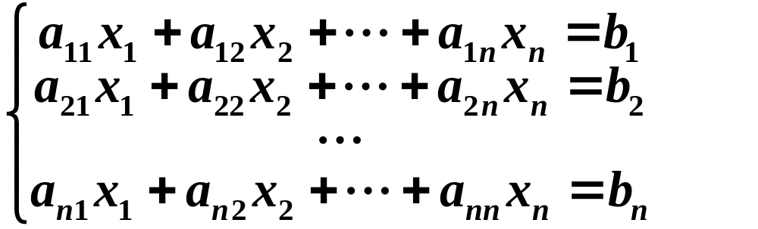

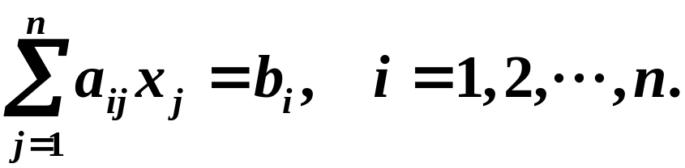
一、非齐次与齐次线性方程组的概念
设线性方程组
(1)
若常数项 不全为零，则称（1）为
非齐次线性方程组．
简记为

Slide 3

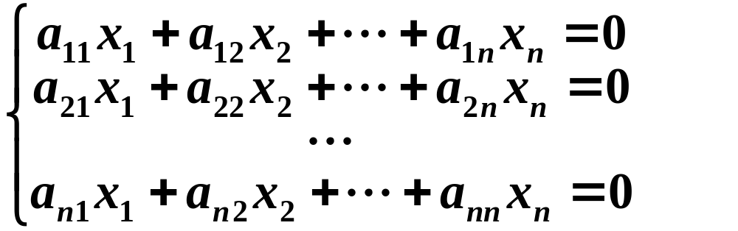
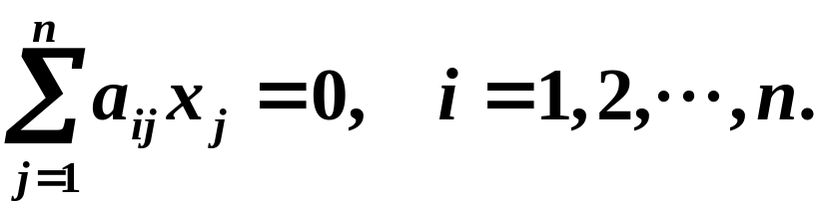
若常数项 即
(2)
则称（2）为齐次线性方程组．
简记为

Slide 4
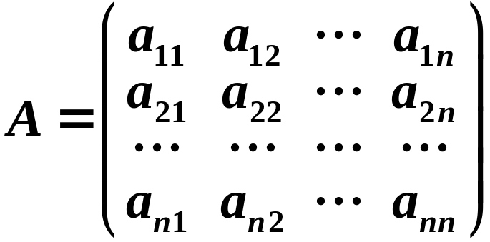

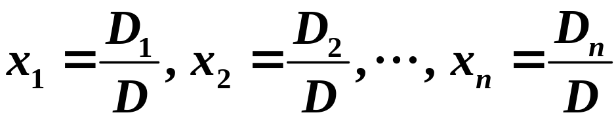
二、克兰姆法则
如果线性方程组（1）的系数矩阵
的行列式
，则方程组(１)有唯一解

Slide 5
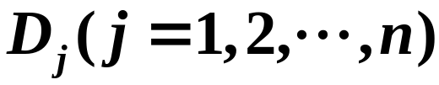


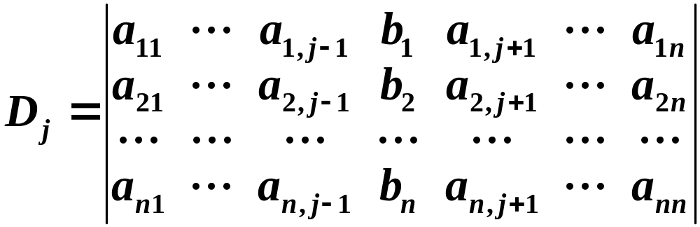
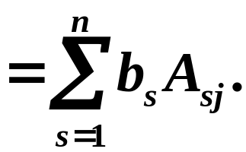
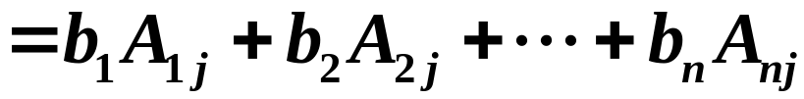
其中
是把行列式
中第 列
的元素用方程组（1）的常数项 代换
所得的一个 n 阶行列式，即

Slide 6
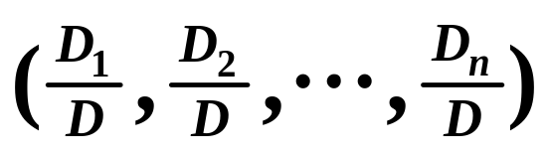
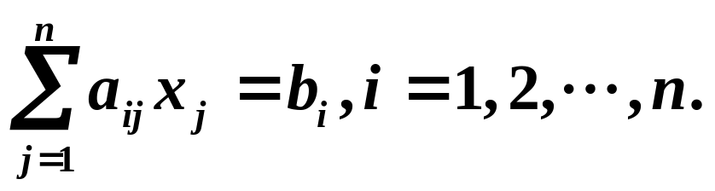
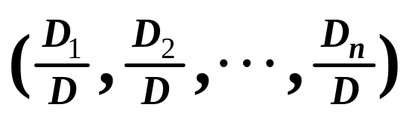
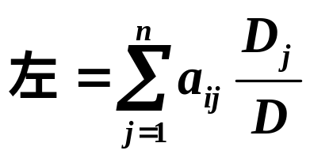
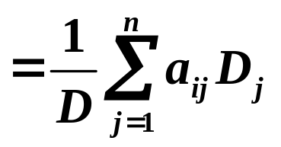
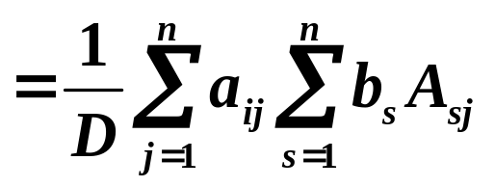
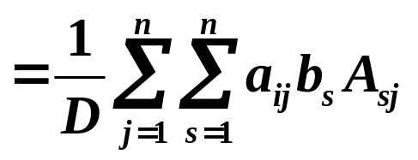

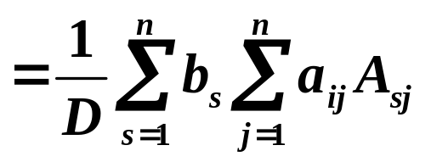
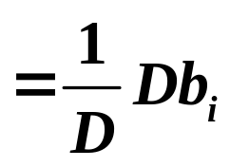
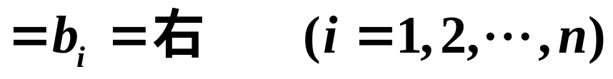
证
(1)验证
为(１)的解．
方程组(1)可写成
把
代入(１)的第i个方程:

Slide 7
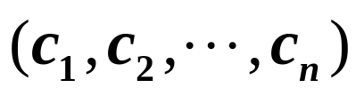
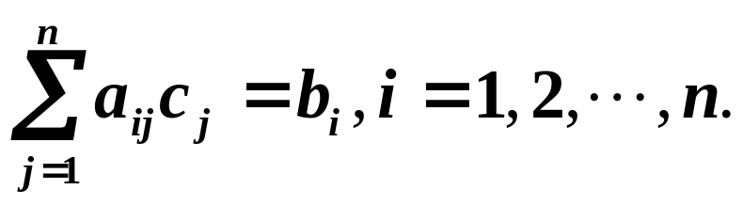
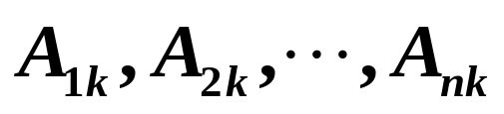
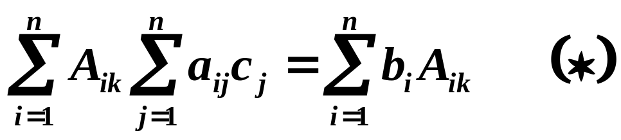
(2)验证解唯一．
设
为(1)的一个解，则
用系数行列式 D 中第 k 列元素的代数余子式
依次乘以(2)中n个等式，再把它相加，得

Slide 8
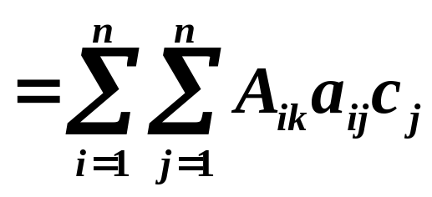
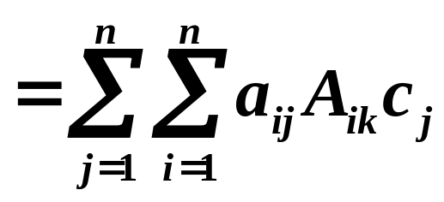
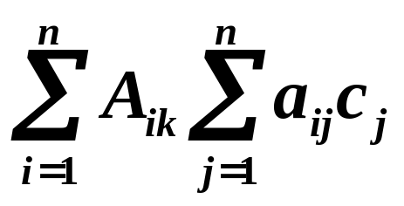
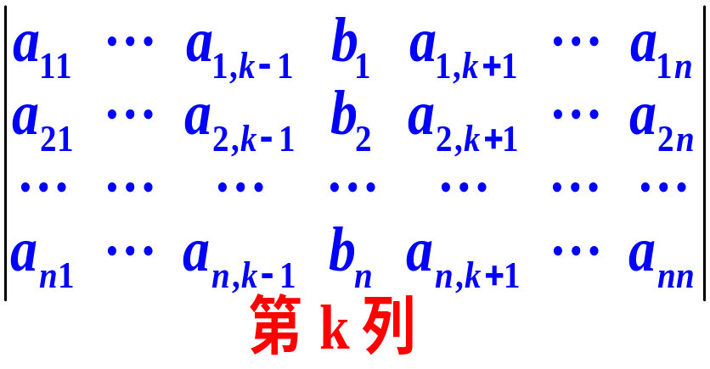
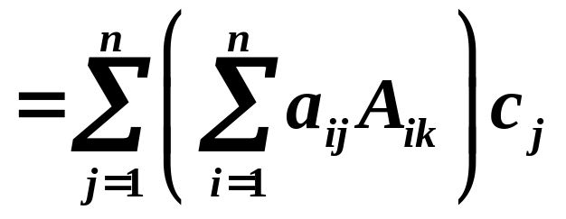
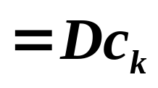
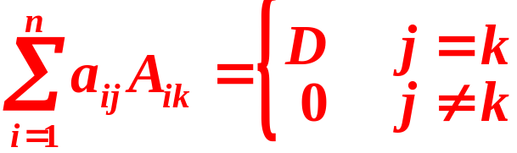
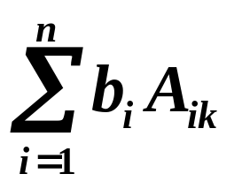
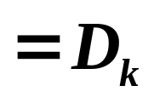
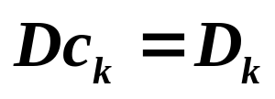
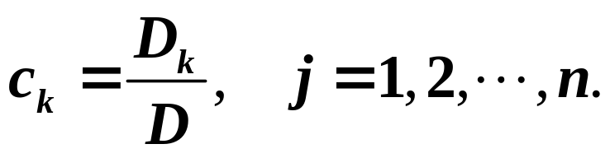
等式(*)左边
等式(*)右边
于是
．所以

Slide 9
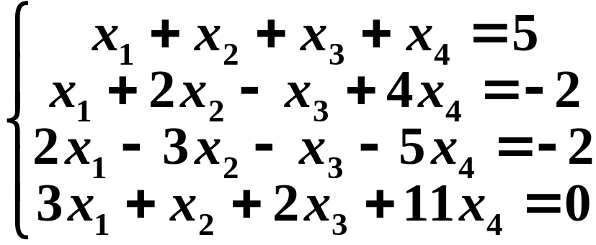
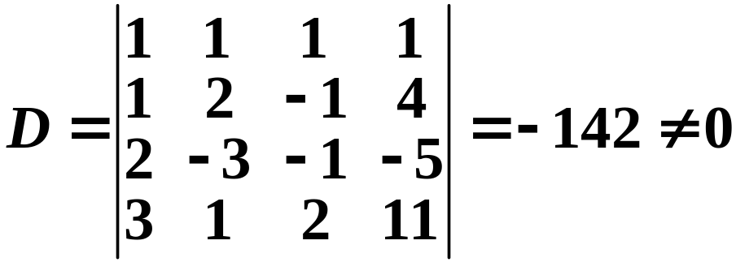
例1：解线性方程组
解：方程组的系数行列式

Slide 10
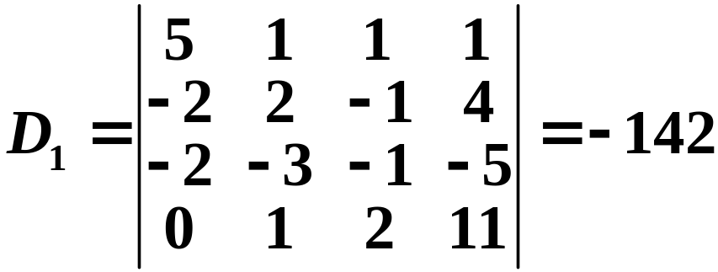
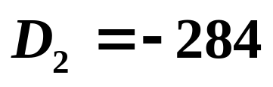
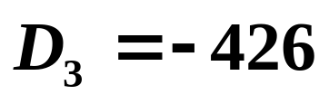
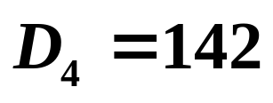
，
∴ 方程组有唯一解（1，2，3，－1）.

Slide 11
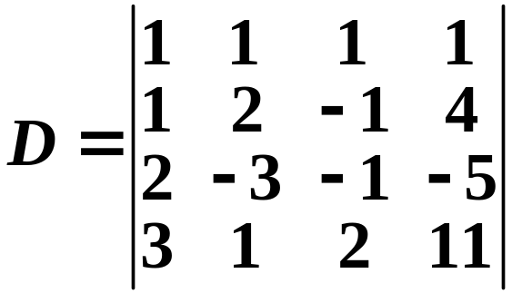
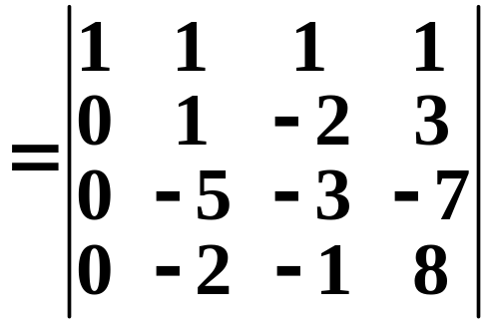
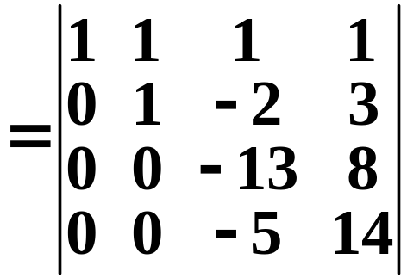
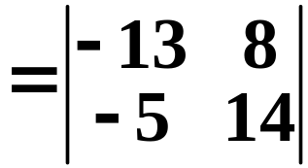
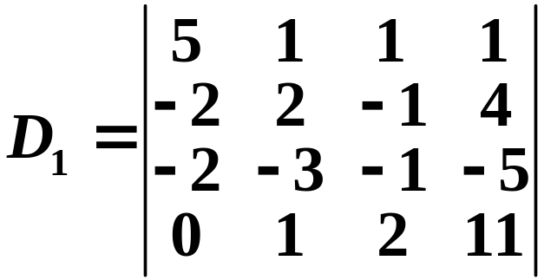
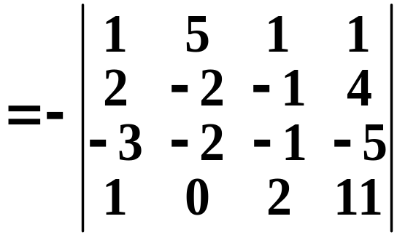
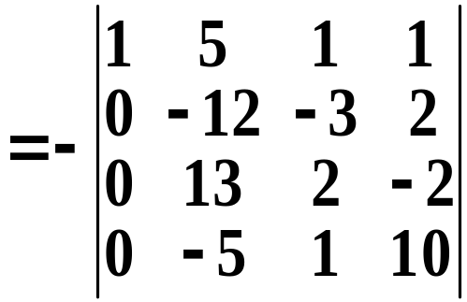
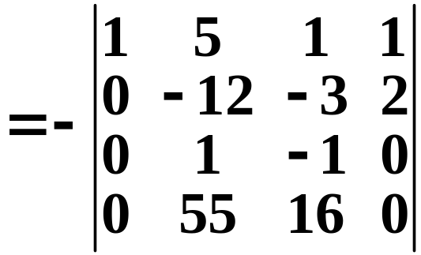
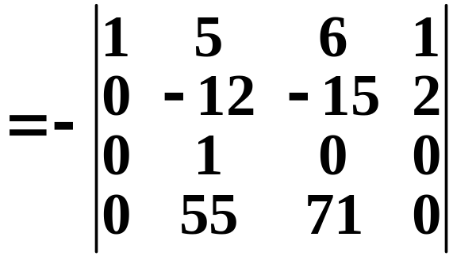


Slide 12

撇开求解公式，克兰姆法则可叙述为下面的定理
定理1 如果线性方程组（1）的系数行列式
则方程组（1）一定有解，且解是唯一的．
推论 如果线性方程组（1）无解或有两个不同解，
则方程组的系数行列式 必为零．
定理2 如果齐次线性方程组（2）的系数行列式
则方程组（2）没有非零解，即只有零解．

Slide 13


注：
对于齐次线性方程组
（2）
一定是它的解，称之为零解．
（2）的除零解外的解（若还有的话）称为非零解．

Slide 14


推论 如果齐次线性方程组（2）有非零解，则
它的系数行列式 D ＝０．
注：
在第三章中还将证明这个条件也是充分的 ．即
有非零解

Slide 15






例2：问 取何值时，齐次线性方程组有非零解?
若方程组有非零解，则
解:
．
∴ 当 时，方程组有非零解．

